Slide 1

SONIDO

Slide 2

VIBRACIÓN
Movimiento de vaivén, rápido y de poca amplitud, de un cuerpo que vibra o de una parte de él.
"lo que caracteriza el tono de un sonido es el número de vibraciones por segundo de ese sonido"

Slide 3
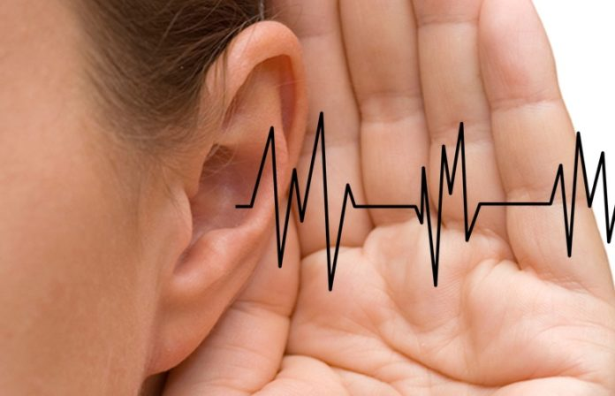
AUDICIÓN
Las ondas sonoras entran por el oído externo y hacen que comience a vibrar el tímpano.

Slide 4
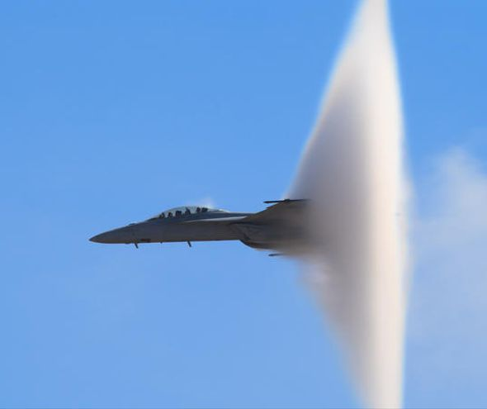
VELOCIDAD
La velocidad del sonido es la velocidad de fase de las ondas sonoras en un medio, es decir, es la velocidad a la que se propaga un frente de ondas en dicho medio.

